Slide 1
第一讲 数据要素市场简介
刘金飞 浙江大学网络空间安全学院

Slide 2
目录
引入：什么是市场？什么是生产要素？
数据要素（市场）的战略意义
数据要素与传统四大生产要素的比较
数据市场的定义
数据市场的基本要素
数据市场的设计要求
数据市场实例

Slide 3
贸易与市场的起点：一个经济学寓言
注：以下内容参考《经济学原理》[美] N·格里高利·曼昆
假设世界上只有两种物品——牛肉与土豆，而且世界上只有两个人——名叫 Rose 的牧牛人和名叫 Frank 的种土豆的农民，他们每个人都既爱吃牛肉，又爱吃土豆。
如果 Rose 只能生产牛肉，而 Frank 只能生产土豆，那么，贸易的好处是显而易见的：很明显，贸易使他们能享用更多的品种：Rose 不必整日吃牛肉，Frank 不必绞尽脑汁思考土豆的 N 种吃法，每个人都可以吃上牛排配烤土豆或夹有薯条的汉堡包。
如果 Rose 和 Frank 都能生产对方生产的物品，只是成本相对较高，这种好处也是相似的。例如，假定 Rose 可以种土豆，但她的土地非常不适于种土豆。同样，假定 Frank 也能养牛，但他并不擅长养牛和生产牛肉。在这种情况下，很容易看出，Frank 和 Rose 都可以通过专门从事自己最擅长的活动并从相互交易中获益。

Slide 4
贸易与市场的起点：一个经济学寓言
但是，如果是下面这种情况呢......？
8 小时产量（盎司）
 | 牛肉 | 土豆
Frank | 8 | 32
Rose | 24 | 48
假设 Frank 和 Rose 每人每天工作 8 小时，并可以把这个时间用于种土豆、养牛或两者的组合上。上表说明 Frank 和 Rose 每天能生产的牛肉和土豆的数量。
显然 Rose 在生产牛肉和土豆上都比 Frank 有效率，这种优势在经济学中被称为绝对优势（absolute advantage）：
定义：生产者生产一种物品所需投入较少，就可以说该生产者在生产这种物品上有绝对优势；
在我们的例子中，时间是唯一的投入，Rose 无论在生产土豆还是生产牛肉上都有绝对优势：她的单位时间产量更高，因此她生产 1 单位这两种物品需要的时间都少于 Frank。

Slide 5
贸易与市场的起点：一个经济学寓言
Rose 的绝对优势意味着 Rose 不应该和 Frank 产生贸易吗？
8 小时产量（盎司）
每天产量（盎司）
 | 牛肉 | 土豆
Frank | 8 | 32
Rose | 24 | 48
 | 牛肉 | 土豆
Frank | 4 | 16
Rose | 12 | 24
他们都自给自足
每天 4h 牛肉，4h 土豆
然而聪明的 Rose 发现这样的安排并非最优，她说：Frank，我的朋友，我这里有一桩好买卖！我认为你所有的时间都应该用于种土豆，我应该用 6h 养牛，2h 种土豆。然后你给我 15 盎司土豆，我给你 5 盎司牛肉作为回报。这样我们都将得到更多的这两种食物。
优化时间、进行交换后每天拥有数量（盎司）
 | 牛肉 | 土豆
Frank | 5 | 17
Rose | 13 | 27
每一项都大于原先的表格！

Slide 6
贸易与市场的起点：一个经济学寓言
为什么 Rose 具有绝对优势，但与 Frank 产生贸易仍有好处？
8 小时产量（盎司）
 | 牛肉 | 土豆
Frank | 8 | 32
Rose | 24 | 48
Frank 每生产 1 单位牛肉，相当于放弃生产 4 单位土豆
Rose 每生产 1 单位牛肉，相当于放弃生产 2 单位土豆
Frank 每生产 1 单位土豆，相当于放弃生产 1/4 单位牛肉
Rose 每生产 1 单位土豆，相当于放弃生产 1/2 单位牛肉
经济学十大原理之二（by 曼昆）：某种东西的成本是为了得到它而放弃的东西
机会成本（opportunity cost）：为了得到某种东西而必须放弃的东西
Frank 得到 1 盎司的牛肉需要放弃的 4 单位土豆就是其得到 1 盎司的牛肉的机会成本（牛肉并不是用于直接生产土豆的，因此并非传统意义上的成本）
在描述两个生产者的机会成本时，经济学家用比较优势（comparative advantage）这个术语：
定义：如果一个生产者在生产 X 物品时放弃了较少的其他物品，即生产 X 物品的机会成本较小，我们就可以说，他在生产该物品上具有比较优势。
Frank 生产土豆的机会成本低于 Rose，Rose 生产牛肉的机会成本低于 Frank，因此，Frank 在种植土豆上有比较优势，而 Rose 在生产牛肉上有比较优势。
尽管一个人有可能在两种物品的生产上都具有绝对优势，但不可能都具有比较优势，因为一种物品的机会成本是另一种物品机会成本的倒数。

Slide 7
贸易与市场的起点：一个经济学寓言
为什么 Rose 具有绝对优势，但与 Frank 产生贸易仍有好处？
每天产量（盎司）
优化时间、进行交换后每天拥有数量（盎司）
 | 牛肉 | 土豆
Frank | 4 | 16
Rose | 12 | 24
 | 牛肉 | 土豆
Frank | 5 | 17
Rose | 13 | 27
（从二者均各用 4h 养牛和种土豆，改为 Frank 所有的时间都用于种土豆，Rose 用 6h 养牛，2h 种土豆）
经济学十大原理之五：贸易能使每个人状况更好，因为它使人们可以专门从事他们具有比较优势的活动
专业化和贸易的好处不是基于绝对优势，而是基于比较优势。当每个人专门生产自己有比较优势的物品时，经济的总产量就增加了。Frank 用更多时间种土豆，Rose 用更多时间养牛，土豆总产量从 40 盎司增加到 44 盎司，牛肉总产量从 16 盎司增加到 18 盎司，二人分享增加产量的好处。
从贸易的过程看，他们各自通过以低于自己生产某种物品的机会成本的价格得到该物品而从贸易中获益：从 Frank 的角度考虑，他用 15 盎司土豆换到了 5 盎司牛肉。换句话说，Frank 以 3 盎司土豆的价格购买 1 盎司牛肉，牛肉的这个价格低于 Frank 生产 1 盎司牛肉的机会成本，即 4 盎司土豆。因此，Frank 由于以一种有利的价格买到牛肉而从这一交易中获益，Rose 同理。
Notes:
注意这里的机会成本可以理解成用多少牛肉（土豆）买来了多少土豆（牛肉）

Slide 8
贸易与市场的起点：一个经济学寓言
分析一：为什么 Frank 应该完全不生产牛肉
每小时产量（盎司）
时间分配（0 $≤$ x, y $≤$ 8）
 | 牛肉 | 土豆
Frank | 1 | 4
Rose | 3 | 6
 | 牛肉 | 土豆
Frank | x | 8 - x
Rose | y | 8 - y
此时，牛肉的总产量为 x + 3y，土豆的总产量为 4 (8 - x) + 6 (8 - y) = 80 - 4x - 6y，如果我们希望牛肉和土豆的总产量都上升，那么
当 x 增加 1 时，牛肉总产量上升要求 y 下降不能超过 1/3，但土豆总产量上升要求 y 下降不能低于 2/3，二者要求矛盾，因此不可能实现牛肉和土豆的总产量都上升；
当 x 下降 1 时，分析可知牛肉和土豆的总产量都上升只需要求 y 上升 1/3 到 2/3 之间即可。
因此，当 x 下降时，只要 y 上升幅度在要求范围内即可实现牛肉和土豆的总产量都上升，因此最优情况是 Frank 完全不生产牛肉，即 x = 0。在例子中，我们从 x = 4，y = 4 调整到 x = 0, y = 6，符合分析结果。

Slide 9
贸易与市场的起点：一个经济学寓言
分析二：交换的价格的合理范围是什么？
8 小时产量（盎司）
 | 牛肉 | 土豆
Frank | 8 | 32
Rose | 24 | 48
Frank 每生产 1 单位牛肉，相当于放弃生产 4 单位土豆
Rose 每生产 1 单位牛肉，相当于放弃生产 2 单位土豆
Frank 每生产 1 单位土豆，相当于放弃生产 1/4 单位牛肉
Rose 每生产 1 单位土豆，相当于放弃生产 1/2 单位牛肉
经济学十大原理之三：理性人考虑边际量，只有一种行动的边际利益大于边际成本，一个理性决策者才会采取这项行动
考虑航空公司决定对等退票的乘客收取多高的价格。假设一架有 200 个座位的飞机横越美国飞行一次成本 10 万美元，则每个座位的平均成本是10万 / 200 = 500 美元。人们很容易就此得出结论：航空公司的票价决不应该低于 500 美元。而事实上，一个理性的航空公司往往会通过考虑边际量而设法增加利润。设想一架飞机即将起飞时仍有 10 个空位，而在登机口等退票的乘客愿意支付 300 美元买一张票。航空公司应该把票卖给他吗？当然应该。如果飞机有空位，多增加一位乘客的成本是微不足道的。虽然每位乘客飞行的平均成本是 500 美元，但边际成本仅仅是这位额外的乘客将消费的一包花生米和一罐软饮料的成本而已。只要等退票的乘客所支付的钱大于边际成本，卖给他机票就是有利可图的。

Slide 10
贸易与市场的起点：一个经济学寓言
分析二：交换的价格的合理范围是什么？
8 小时产量（盎司）
 | 牛肉 | 土豆
Frank | 8 | 32
Rose | 24 | 48
Frank 每生产 1 单位牛肉，相当于放弃生产 4 单位土豆
Rose 每生产 1 单位牛肉，相当于放弃生产 2 单位土豆
Frank 每生产 1 单位土豆，相当于放弃生产 1/4 单位牛肉
Rose 每生产 1 单位土豆，相当于放弃生产 1/2 单位牛肉
经济学十大原理之三：理性人考虑边际量，只有一种行动的边际利益大于边际成本，一个理性决策者才会采取这项行动
为什么水这么便宜，而钻石如此昂贵？人需要水来维持生存，而钻石并不是不可或缺的；但由于某种原因，人们愿意为钻石支付的钱要远远高于水。原因是一个人对任何一种物品的支付意愿都基于其增加一单位该物品所获得的边际收益。反过来，边际收益又取决于一个人已经拥有多少这种物品。水是不可缺少的，但增加一杯水的边际收益微不足道，因为水太多了。与此相反，并没有一个人需要用钻石来维持生存，但由于钻石稀少，人们认为额外增加一颗钻石的边际收益是很大的。

Slide 11
贸易与市场的起点：一个经济学寓言
分析二：交换的价格的合理范围是什么？
8 小时产量（盎司）
 | 牛肉 | 土豆
Frank | 8 | 32
Rose | 24 | 48
Frank 每生产 1 单位牛肉，相当于放弃生产 4 单位土豆
Rose 每生产 1 单位牛肉，相当于放弃生产 2 单位土豆
Frank 每生产 1 单位土豆，相当于放弃生产 1/4 单位牛肉
Rose 每生产 1 单位土豆，相当于放弃生产 1/2 单位牛肉
经济学十大原理之三：理性人考虑边际量，只有一种行动的边际利益大于边际成本，一个理性决策者才会采取这项行动
一般规律：对从贸易中获益的双方而言，他们进行贸易的价格在两种机会成本之间。
在我们的例子中，Frank 和 Rose 同意按每盎司牛肉 3 盎司土豆的比例进行贸易，这一价格在 Rose 的机会成本（每盎司牛肉 2 盎司土豆）和 Frank 的机会成本（每盎司牛肉 4 盎司土豆）之间。
在这个价格范围内，Rose 想卖牛肉以购买土豆，而 Frank 想卖土豆以购买牛肉：每一方都可以以低于他的机会成本的价格购买一种物品，即此时他们的边际利益都大于边际成本，从而使得双方的状况都改善了。如果不在这个区间则做不到双方获益（可以自行思考）。
使双方均能获益的最优价格并不一定在 2 和 4 的正中间，但它一定在 2 和 4 之间的某个地方，那么现实中这一价格如何决定？两人之间贸易到达什么情况会停止？

Slide 12
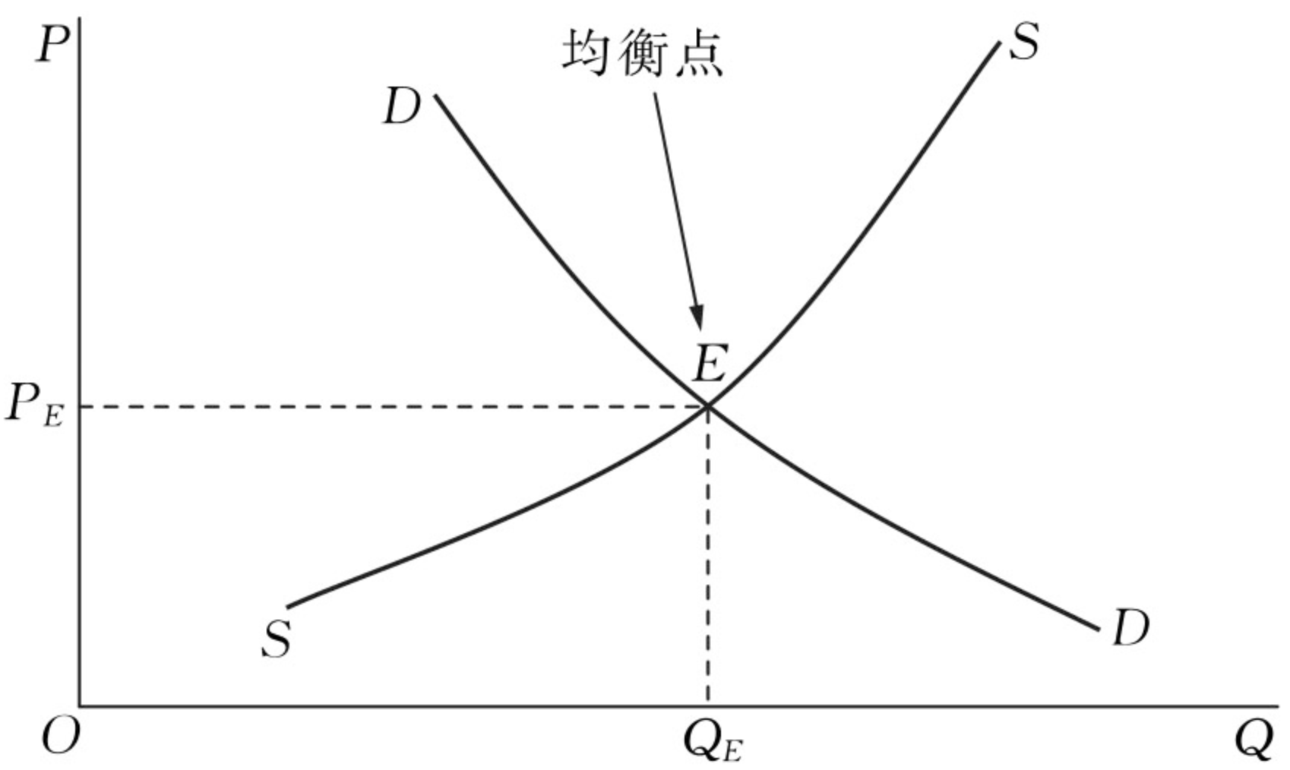
贸易与市场的起点：一个经济学寓言
使双方均能获益的最优价格并不一定在 2 和 4 的正中间，但它一定在 2 和 4 之间的某个地方
现实中这一价格如何决定？
两人之间贸易到达什么情况会停止？
我们给出第一个问题的简单回答，第二个问题涉及纯交换经济中的瓦尔拉斯均衡、帕累托最优、埃奇沃思方盒等概念，在数据定价基础一讲可能会补充。
经济学十大原理之六：市场通常是组织经济活动的一种好方法
我们可以跳出例子的框架，考虑一个完整的经济体，其中牛肉和土豆根据供给和需求两股力量分别拥有各自的价格，从而有了土豆和牛肉之间的交换比例
由此可以看到货币作为一般等价物的作用，如果市场中只有土豆和牛肉，那么我们只需要他们之间的交换比例即可，但如果有成千上万种商品，则需要货币这一计价物来衡量不同物品的价格关系
“每一个人……既不打算促进公共的利益，也不知道自己是在何种程度上促进那种利益……他所盘算的也只是他自己的利益。在这种场合下，像在其他许多场合一样，他受着一只看不见的手的引导，去尽力达到一个并非他本意想要达到的目的……他追求自己的利益，往往使他能比在真正出于本意的情况下更有效地促进社会的利益。”亚当·斯密是说，经济参与者受利己心所驱动，而市场上这只看不见的手指引这种利己心去促进总体的经济福利。

Slide 13
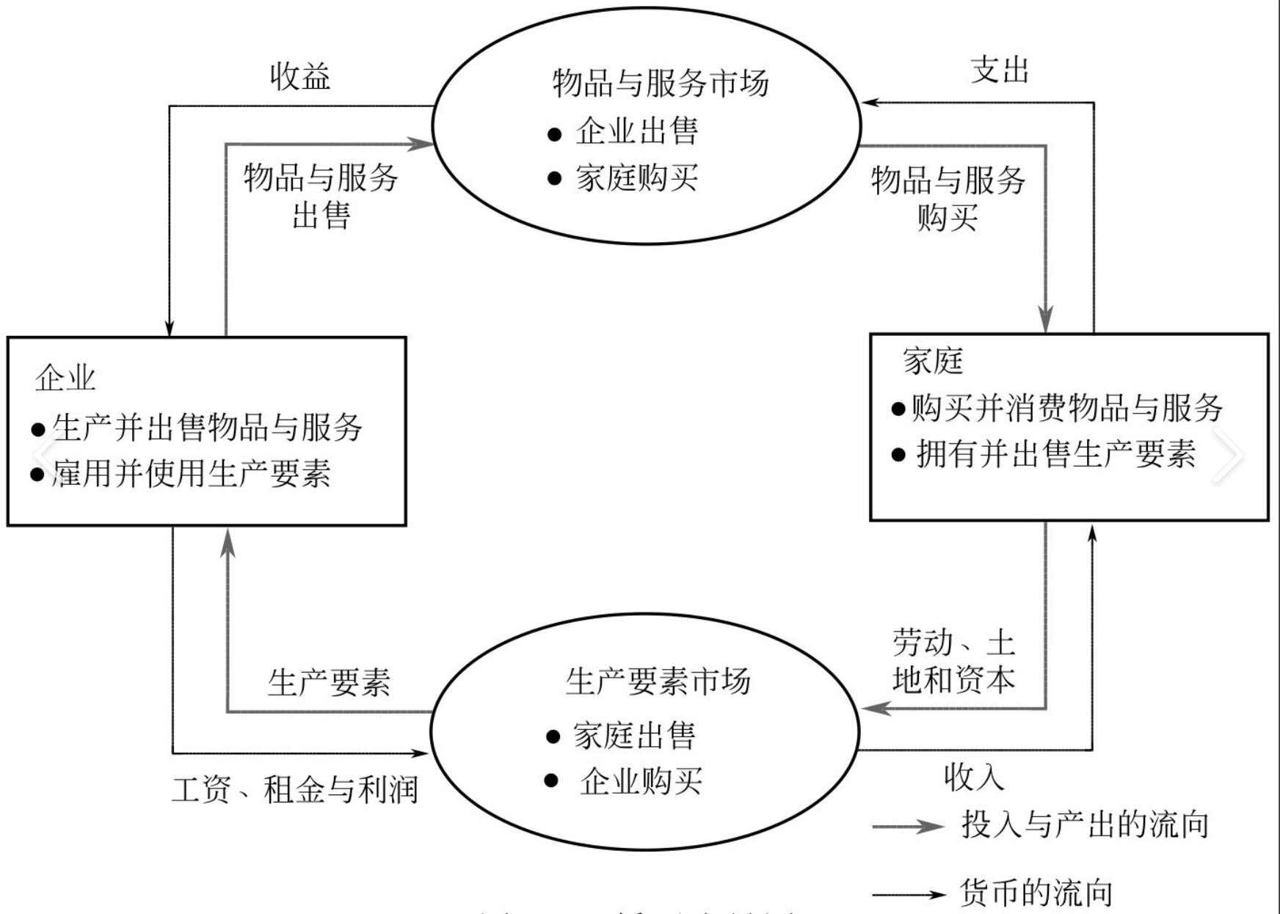
基本模型：循环流量图
经济由从事许多活动——购买、销售、工作、雇佣、制造等——的千百万人所组成。为了理解经济的运行方式，我们必须找到某种方法来简化我们对所有这些活动的思考。换句话说，我们需要一个模型从总体上来解释经济是如何组织起来的，并说明经济的参与者如何相互交易。
右图提出了一个简化的、直观的市场经济模型，这个模型称为循环流量图。在这个模型中，经济简单化为只由两类决策者——企业和家庭——所组成。企业用劳动、土地和资本（建筑物和机器）这些投入品来生产物品和服务。这些投入品被称为生产要素。家庭则拥有生产要素并消费企业生产的所有物品与服务。
循环流量图（circular-flow diagram）：一个说明货币如何通过市场在家庭与企业之间流动的直观经济模型。

Slide 14
基本模型：循环流量图
家庭和企业在两类市场上相互交易。在物品与服务市场上，家庭是买者，而企业是卖者。具体来说就是家庭购买企业生产的物品与服务。在生产要素市场上，家庭是卖者，而企业是买者。在这些市场上，家庭向企业提供用于生产物品与服务的投入。
我们跟踪在经济中流通的 1 美元钞票来看看循环流向。设想这 1 美元从家庭开始，比如说在你的钱包里。如果你想买一杯咖啡，你就可以拿这 1 美元到瑞幸咖啡店去买。当这 1 美元进入瑞幸的收银机时，它就成为企业的收益。但是，这 1 美元并不会在瑞幸停留很久，因为企业会用它在生产要素市场上购买投入品。瑞幸可能会用这 1 美元向房东支付租金或为工人支付工资。无论在哪一种情况下，这 1 美元又成了某个家庭的收入，又一次回到了某个人的钱包中。此时，经济循环流量图中的故事又一次开始了。
循环流量图（circular-flow diagram）：一个说明货币如何通过市场在家庭与企业之间流动的直观经济模型。

Slide 15
生产要素
在传统主流经济的学观点中，有如下四大生产要素类别：
土地（land）：所有用于生产的自然资源（natural resources）
尽管狭义的土地范围很窄，但根据上面的定义，广义而言这一生产要素包括的不仅仅是土地，它包括可再生资源如森林等，也包括不可再生的石油、水等，当然很多时候我们还是讨论狭义的土地
土地服务的价格称为租金（rent）
土地的特点是供给的价格弹性非常小，即使价格变动非常大，我们也很难供给新的土地
劳动力（labour）：包含体力劳动和脑力劳动，或可称之为人力资源
劳动力的价格即工资（wage）
劳动力的特点与土地类似，供应可以改变，但不是立即改变的，因此供应是弹性小的
此外，供应基于许多因素，如人口规模，工作欲望，对工作的态度，年龄和性别构成等
资本（capital）：指用于生产物品与服务的设备和建筑物
有点复杂，下一页展开描述
企业家才能（entrepreneurship）（有些学派也将技术（technology）列为生产要素）
1890 年，英国著名经济学家、剑桥学派创始人马歇尔在 《经济学原理》一书中提出：“组织”（即我们现在所说的管理或企业家才能）对于生产起着重要的作用，因此他把“组织”列为第四要素。
20 世纪 50 年代，美国经济学家西蒙·库兹涅茨运用统计分析方法，对各国经济增长进行分析比较后认为，一国的经济增长能力“基于改进技术，以及它要求的制度的和意识形态的调整.……先进技术是经济增长的一个允许的来源“；罗伯特·索洛的研究成果也揭示出：“技术发展是经济增长后面的长期的主要因素。”

Slide 16
生产要素
资本（capital）：指用于生产物品与服务的设备和建筑物
这就是说，经济中的资本代表现在正用于生产新物品和服务的过去生产的物品的积累
对于苹果企业，资本包括爬树的梯子、运输苹果的卡车、贮藏苹果的建筑物，甚至苹果树本身
误区 1：资本作为生产要素不是指金钱，因为金钱显然不符合定义，金钱不直接用于生产，只是完成交易用的一种工具，应当是使用金钱购置资本要素。这一点与金融学中的资本（也就是我们更熟悉的概念）不同，金融学中的资本是投资人往公司投入的资源，一般都是钱。这里的投资人包括债权人和股权人，资本所反映的是投资者对公司的所有权，或者说是对企业利润的分配权。
误区 2：资本和资产（asset）并非一个意思，在公司金融中，资产是一个公司所控制的可以产生经济效益的资源。资产本质上是个会计概念，等于债权投资（付息债务） + 股东权益 + 其他债务（非付息债务，如应付等）。金融学的另一个重要方向是资产定价，此时资产主要指证券等其它金融工具。
资本的价格：在循环流量模型中，家庭拥有经济的资本存量（梯子、钻床、仓库等）并把它们租给企业使用，此时，资本收入是家庭因为对其资本的使用所得到的租金。但这并不完全符合实际，实际上，企业通常拥有它们使用的资本，它们从这些资本中赚得收入。但是，资本的这些收入最终要以各种形式支付给家庭。
以什么形式支付呢？我们考虑企业为什么能拥有这些资本：实际上是通过借钱和股东投资后得到购买资本的钱。因此资本收入一些是以利息的形式支付给借钱给企业的家庭，债券持有者和银行储户是利息获得者的两个例子。此外，一些资本收入以股利的形式支付给家庭。股利是企业支付给企业股东的报酬。股东是购买了部分企业所有权，从而有权分享企业利润的人。

Slide 17
生产要素
要素的价格与供给有较大关联：供给减少，则增加一单位供给带来的收益是比较高的，因此生产要素的价值是比较高的，价格趋向于升高，反之趋向于降低。然而，当某种要素的供给发生变化时，它的影响并不仅局限于对该要素市场的影响。
边际效用递减规律是经济学中的基本假定：例如同一个 100 元给富豪和乞丐带来的满足感是不同的
14 世纪的欧洲，鼠疫的流行在短短几年内夺去了大约三分之一人口的生命。这个被称为黑死病的事件为检验我们上面的理论提供了一个可怕的自然实验：你认为工人赚到的工资和土地所有者赚到的租金会发生什么变动呢？
在工人供给减少时，增加一个工人对于工厂的利润而言正面影响是比较明显的，因此，我们估计黑死病提高了工资。
由于土地和劳动共同用于生产，工人供给减少也影响土地市场，而土地是中世纪欧洲另一种主要的生产要素。由于可用于耕种土地的工人少了，增加一单位土地所生产的额外产量少了，因此，我们可以认为黑死病降低了地租。
实际上，这两种预言都与历史证据相一致。在这一时期，工资翻了将近一番，而租金减少了 50%，甚至更多。黑死病给农民阶级带来了经济繁荣，而减少了有土地阶级的收入。
从人类伊始的原始社会至今，不仅生产要素的分类本身在不断增加；同时，每一类生产要素的内涵也在被不断丰富：人们关于生产要素的定义与描述是随着社会发展、时代进步而不断迭代更新的。前述的关于生产要素的知识只是对于过去经济学认识的一个简单总结。对于未来我们会对现有的生产要素产生何种新的理解，又或者有什么新的生产要素类型被定义，都是未知的。

Slide 18
目录
引入：什么是市场？什么是生产要素？
数据要素（市场）的战略意义
数据要素与传统四大生产要素的比较
数据市场的定义
数据市场的基本要素
数据市场的设计要求
数据市场实例

Slide 19
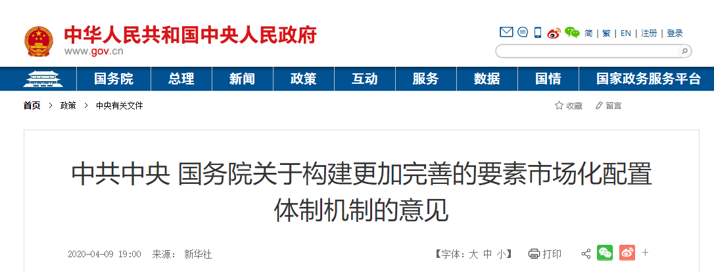
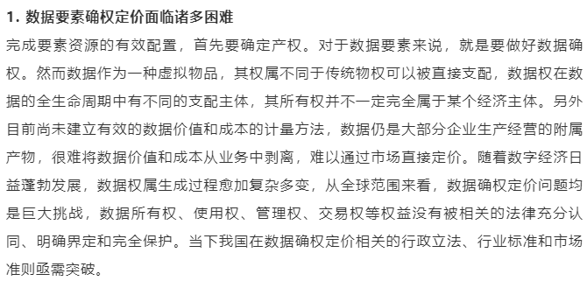
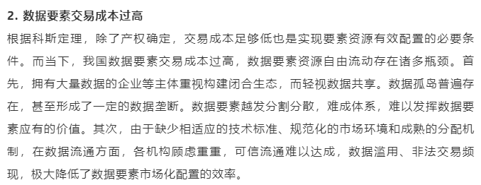
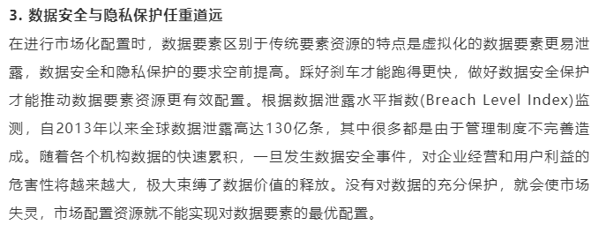
数据市场
问题
挑战
大量数据
数据共享
云计算
土地、劳动力、资本、技术、数据
44

Slide 20
数据市场
问题
挑战
大量数据
数据共享
云计算
数据要素确权定价面临诸多挑战
44

Slide 21
数据市场
问题
挑战
大量数据
数据共享
云计算
数据要素交易成本过高
44

Slide 22
数据市场
问题
挑战
大量数据
数据共享
云计算
数据安全与隐私保护任重道远
44

Slide 23
数据市场
培育规范的数据交易平台和市场主体
44

Slide 24
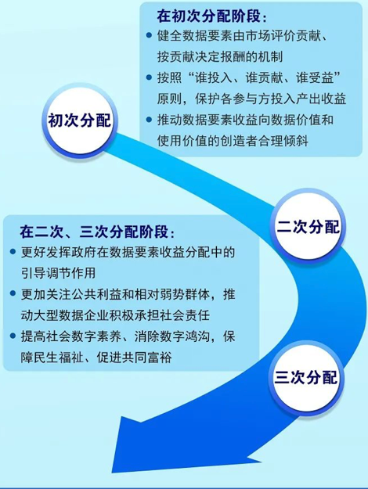
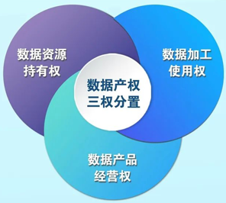
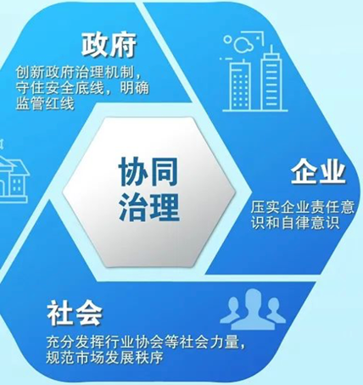
数据市场
数据基础制度建设事关国家发展和安全大局，《中共中央 国务院关于构建数据基础制度更好发挥数据要素作用的意见》2022年12月19日对外公布，提出20条政策举措，包括建立保障权益、合规使用的数据产权制度，建立合规高效、场内外结合的数据要素流通和交易制度，建立体现效率、促进公平的数据要素收益分配制度，建立安全可控、弹性包容的数据要素治理制度等，初步搭建了我国数据基础制度体系，充分激活数据要素价值，赋能实体经济发展，激活市场主体活力，推动构建新发展格局，促进高质量发展
数据要素四梁八柱
01 数据产权制度
02 流通交易制度
03 收益分配制度
04 安全治理制度
建立流通准入规则
加强标准化建设、合规体系建设
明确数据流通方式
开放合作
跨境交管
44

Slide 25
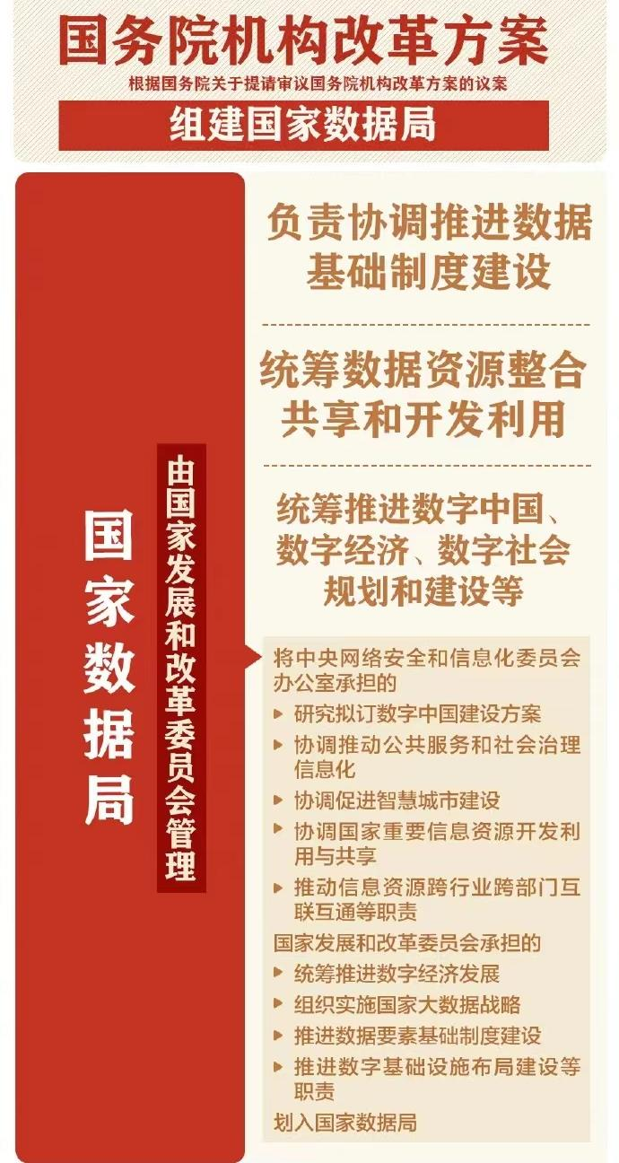
数据市场
多个国家和地区开始设立负责数据要素的主管机构，以在顶层设计上制定、协调和实施数据要素发展战略
中国：国家数据局（2023年组建）
统筹数据资源整合共享和开发利用
欧盟：欧洲数据创新委员会（2022年立法通过，即将正式成立）
提供数据交换与存储的网络安全要求；指导保护个人数据
美国：网络空间安全办公室（2009年成立）
网络空间安全政策
韩国：国家数据政策委员会（2022年成立）
推动全社会数据的产生、开放和共享
日本：日本数字厅（2021年成立）
制定和推动数字社会政策方案
44

Slide 26
目录
引入：什么是市场？什么是生产要素？
数据要素（市场）的战略意义
数据要素与传统四大生产要素的比较
数据市场的定义
数据市场的基本要素
数据市场的设计要求
数据市场实例

Slide 27
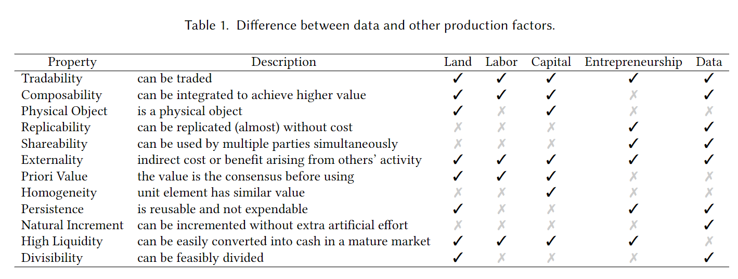
数据市场与传统要素市场的区别

Slide 28
目录
引入：什么是市场？什么是生产要素？
数据要素（市场）的战略意义
数据要素与传统四大生产要素的比较
数据市场的定义
数据市场的基本要素
数据市场的设计要求
数据市场实例

Slide 29
数据市场定义
A data market is any mechanism whereby the exchange of data products including datasets and data derivatives (such as statistics, query results, and trained models) takes place as a result of buyers and sellers being in contact with one another, either directly or through mediating agents.

Slide 30
目录
引入：什么是市场？什么是生产要素？
数据要素（市场）的战略意义
数据要素与传统四大生产要素的比较
数据市场的定义
数据市场的基本要素
数据市场的设计要求
数据市场实例

Slide 31
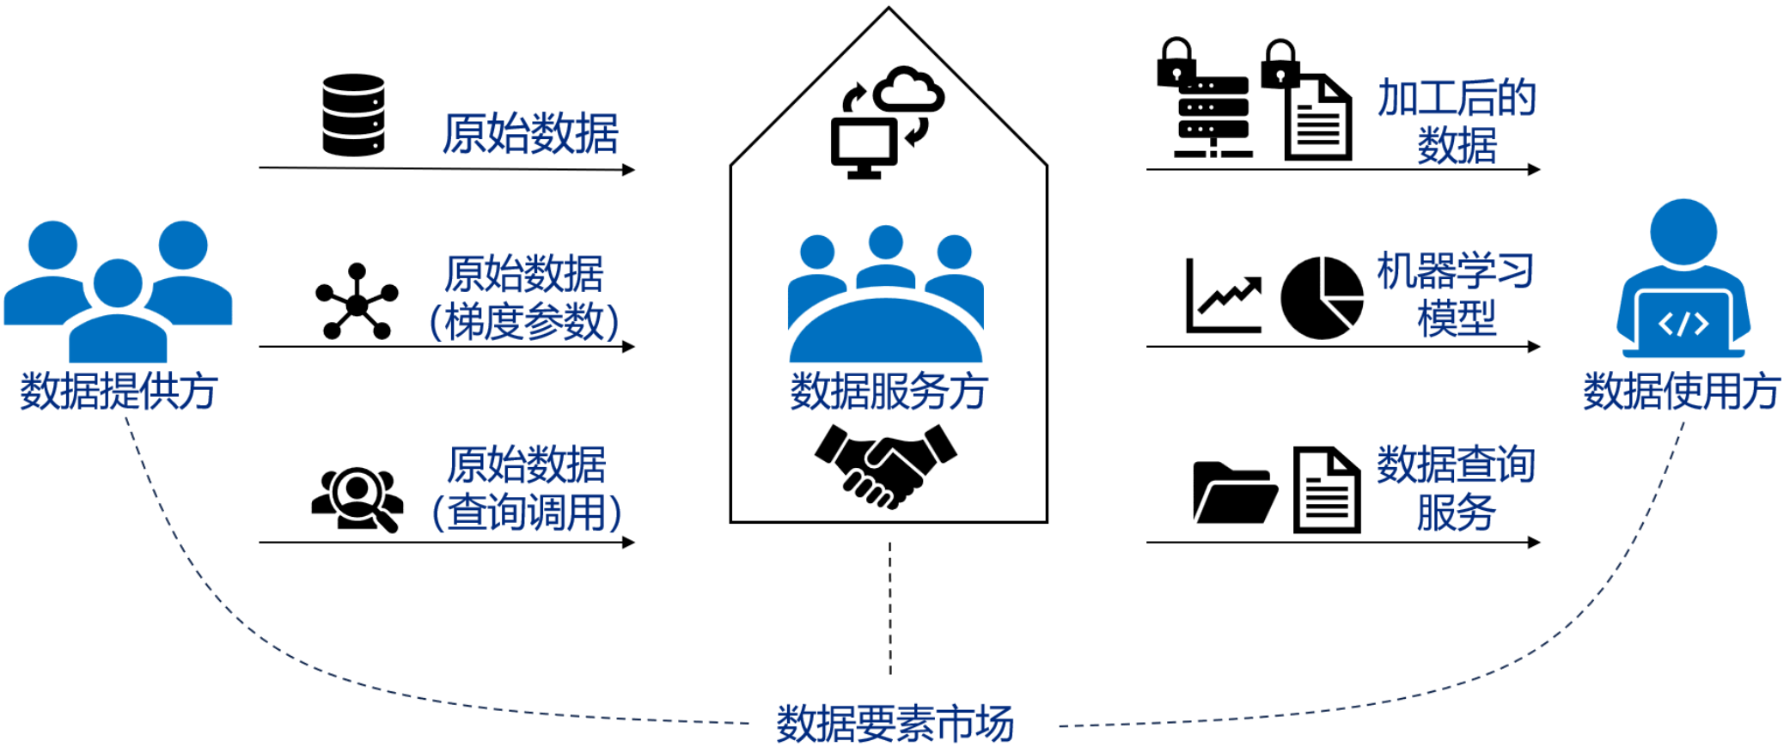
主要参与方、交易内容

Slide 32
数据交易形式
原始数据
查询服务
模型训练
统计发布
Raw Data Based
Query Based
Model Based
Statistics Based
注：在经济学或计算机科学文献中，也有关于数字（digital）商品（如电影等）、信息（information）商品（如个人信息等）的讨论，事实上他们可以视为特殊的数据，特别是用于生产时也属于数据要素的范畴，因此在此不做特别区分，之后在定价的讨论中会有更深入的阐释。此外，数据要素市场通常简称数据市场，此后不区分二者含义。

Slide 33
原始数据
当原始数据作为数据市场上的主要流通商品时，存在如下问题：
1. 对购买者复制、转卖等操作无成本
2. 原始数据中包含（隐含）隐私信息泄露
3. 因隐私问题，大量数据无法进入市场
4. 直接使用本地化差分隐私等技术，数据可用性急剧下降
原始数据
Raw Data Based
需求：增强约束

Slide 34
查询服务
基于查询定价的数据市场，例如Google Bigquery ，通过按查询向购买者收费并补偿数据所有者，部分缓解了这些缺点。市场做出关于数据使用限制(例如，带有隐私保护的返回查询)、补偿分配和基于查询的定价的决策。
查询服务
Query Based
需求：支持复杂的数据分析和决策制定

Slide 35
模型训练 统计发布
最近提出了基于模型定价的数据市场，根据模型实例的质量对一组模型实例进行定价，以及在数据所有者之间公平地分配补偿。
模型训练
统计发布
Model Based
Statistics Based
需求：控制数据的使用方式
选择最适合需求和预算的模型质量
公平地分配补偿

Slide 36
数据交易流程
数据收集
数据存储
数据产品化
数据销毁
数据溯源
数据定价
数据合规

Slide 37
数据交易流程
数据收集
数据存储
数据产品化
数据收集是数据市场的第一阶段，目的是找到可以交换的数据集。受益于信息技术的快速发展，个人积累数据更加方便，从而极大地丰富了数据资源。最近，针对机器学习的数据收集子问题进行了大量研究，包括数据采集、数据标记和现有数据的改进。为了避免陷入数据量大但有价值的数据稀缺的困境，如何从海量数据中挖掘出具有商业价值的数据是一个重要的问题。有各种类型的数据供应商获取数据并将其提供给市场中的其他人。
数据销毁
数据溯源
数据定价
数据合规

Slide 38
数据交易流程
数据收集
数据存储
数据产品化
收集的数据存储在集中式或分布式数据平台中。数据存储的风险是多方面的，包括黑客攻击、丢失和未经授权的使用。因此，存储阶段需要结合物理措施和数据保护技术来应对各种威胁。此外，有前途的数据市场从可靠的数据源获取并推送最新数据。虽然数据集的手动维护是劳动密集型的，但是导出模式来存储数据和跟踪执行历史是可行的。
数据销毁
数据溯源
数据定价
数据合规

Slide 39
数据交易流程
数据收集
数据存储
数据产品化
数据产品化是指将客户需求转化为可销售、标准化、可重复和可理解的数据产品的过程。通过使用各种信息技术组合合适的数据元组，它提供了从原始数据衍生的各种各样的商品，如web界面、软件、查询结果和机器学习模型，并且总是增加原始数据的价值。
数据销毁
数据溯源
数据定价
数据合规

Slide 40
数据交易流程
数据收集
数据存储
数据产品化
数据销毁
数据溯源
数据定价
数据合规
数据合规是指企业必须遵守的标准和法规，以防止敏感数据泄露、误用、破坏等。这适用于原始数据，但也涵盖原始数据衍生产品，即所有数据产品。当数据交易开发、存储和传输数据产品的方式遵循法律规范时，该数据交易被认为是合规的。世界各地已经制定了不同类型的数据安全法律，数据市场中的参与者必须遵守这些法律，否则将面临高额罚款，例如HIPAA、GDPR、PCD-DSS、SOX等。还有大量关于数据隐私保护技术的研究，如数据脱敏、同态加密、多方安全计算、联邦学习等。

Slide 41
数据交易流程
数据收集
数据存储
数据产品化
数据销毁
数据溯源
数据定价
数据合规
数据定价就是将数据产品作为交易的资产进行定价。产品的销售价格和成本是与产品水平盈利能力计算相关的最关键因素。一个完善的数据定价体系可以广泛地方便数据交易。然而，数据定价远非小事，数据产品的成本很难分解和进一步明确估计。一个数据产品的第一个版本的制造成本包括人类的专业知识、计算资源等，在实践中很难根据任何理论模型进行评估，而其复制成本很快接近于零。换句话说，数据产品的固定成本可能很高，而边际成本很低。此外，数据产品是面向任务的，因此它们的价格取决于具体的应用。对于相同的数据产品，客户感知的价值是不同的。

Slide 42
数据交易流程
数据收集
数据存储
数据产品化
数据销毁
数据溯源
数据定价
数据合规
在数据交易中，买家面临一个迫切的问题，即如何验证卖家是否如实提供了数据产品？毫无疑问，只有根据真实可靠的数据生产的产品才是有价值的。然而，卖方最小化数据收集支出的机会主义方法是在不通知买方的情况下将一些伪造的或合成的数据混合到原始数据集中。此外，当市场缺乏一个合理的著作权概念时，恶意代理能够以零成本复制和传输数据产品。数据可追溯性描述了数据来自哪里以及如何被转换，这是保证数据收集、数据产品化和数据定价的真实性的一种方式。实现数据的可追溯性，可以从源头上解决数据质量问题和收益分配问题。

Slide 43
数据交易流程
数据收集
数据存储
数据产品化
数据销毁
数据溯源
数据定价
数据合规
一些组织或个人甚至在数据所有者收回数据使用权后仍使用数据，这严重侵犯了数据所有者的隐私。因此，一旦数据不再用于完成预期的程序，或者数据所有者不再拒绝共享数据，就必须立即将其销毁。数据销毁主要包括存储介质的物理销毁或存储内容的重写。

Slide 44
目录
引入：什么是市场？什么是生产要素？
数据要素（市场）的战略意义
数据要素与传统四大生产要素的比较
数据市场的定义
数据市场的基本要素
数据市场的设计要求
数据市场实例

Slide 45
数据市场的设计要求
可信性
公平性
安全性
盈利性
高效性

Slide 46
目录
引入：什么是市场？什么是生产要素？
数据要素（市场）的战略意义
数据要素与传统四大生产要素的比较
数据市场的定义
数据市场的基本要素
数据市场的设计要求
数据市场实例

Slide 47
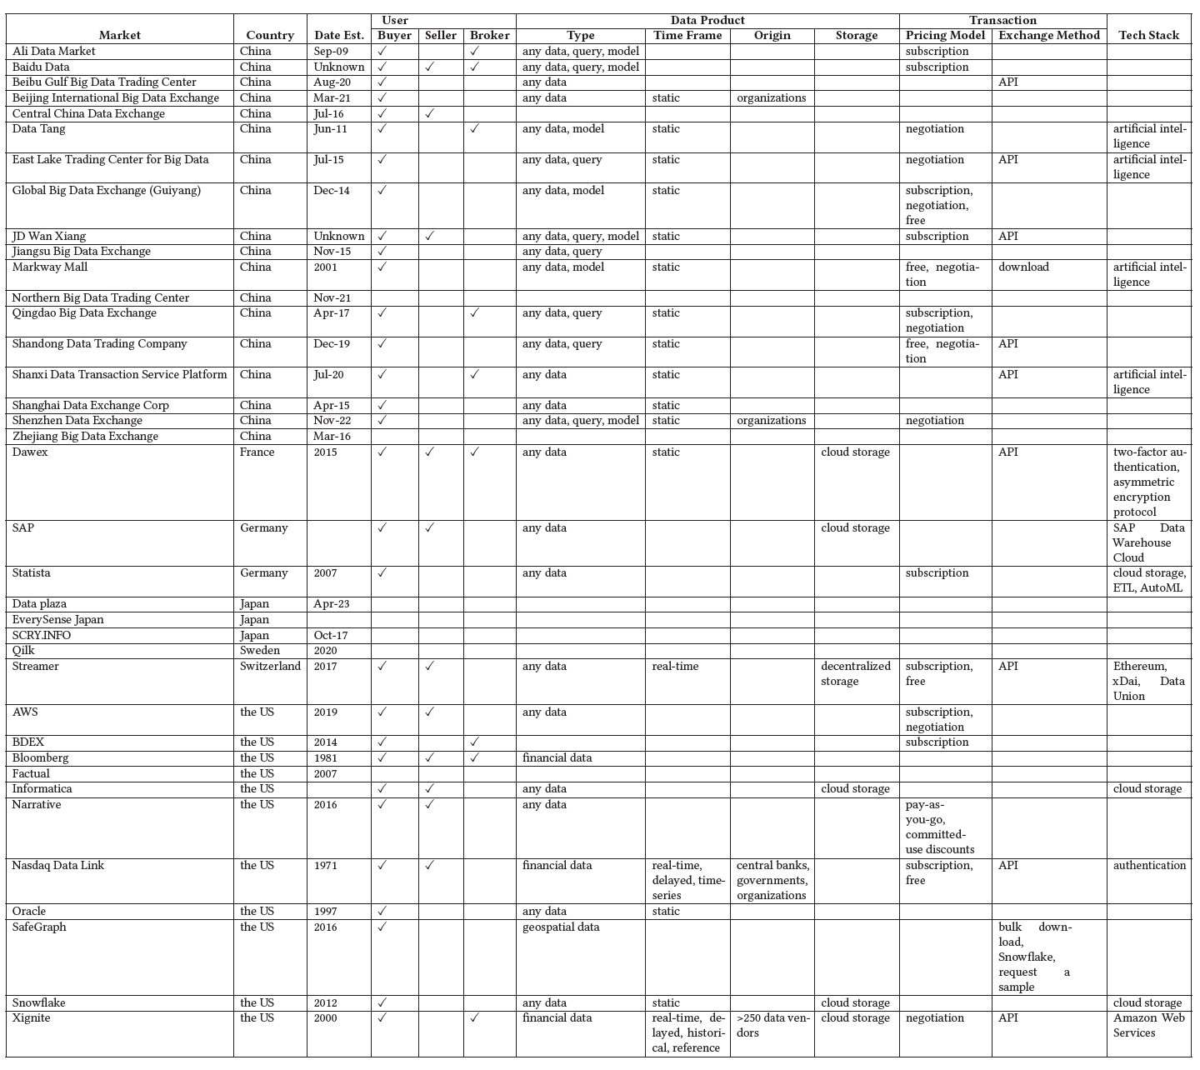
数据市场实例

Slide 48
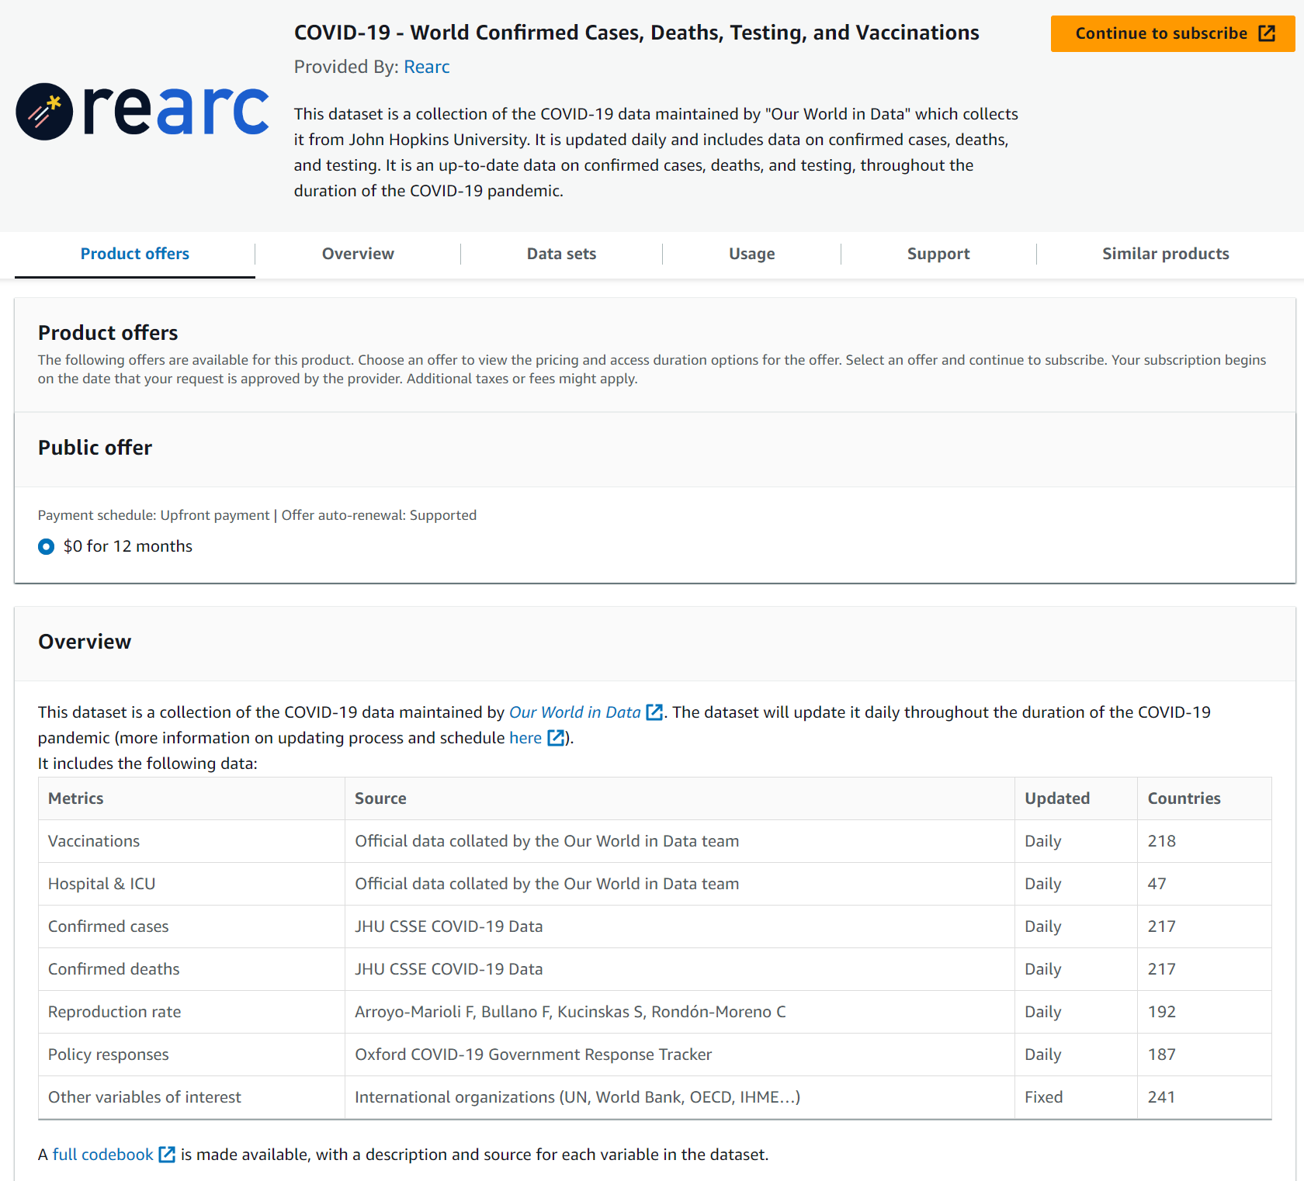
数据市场实例AWS

Slide 49
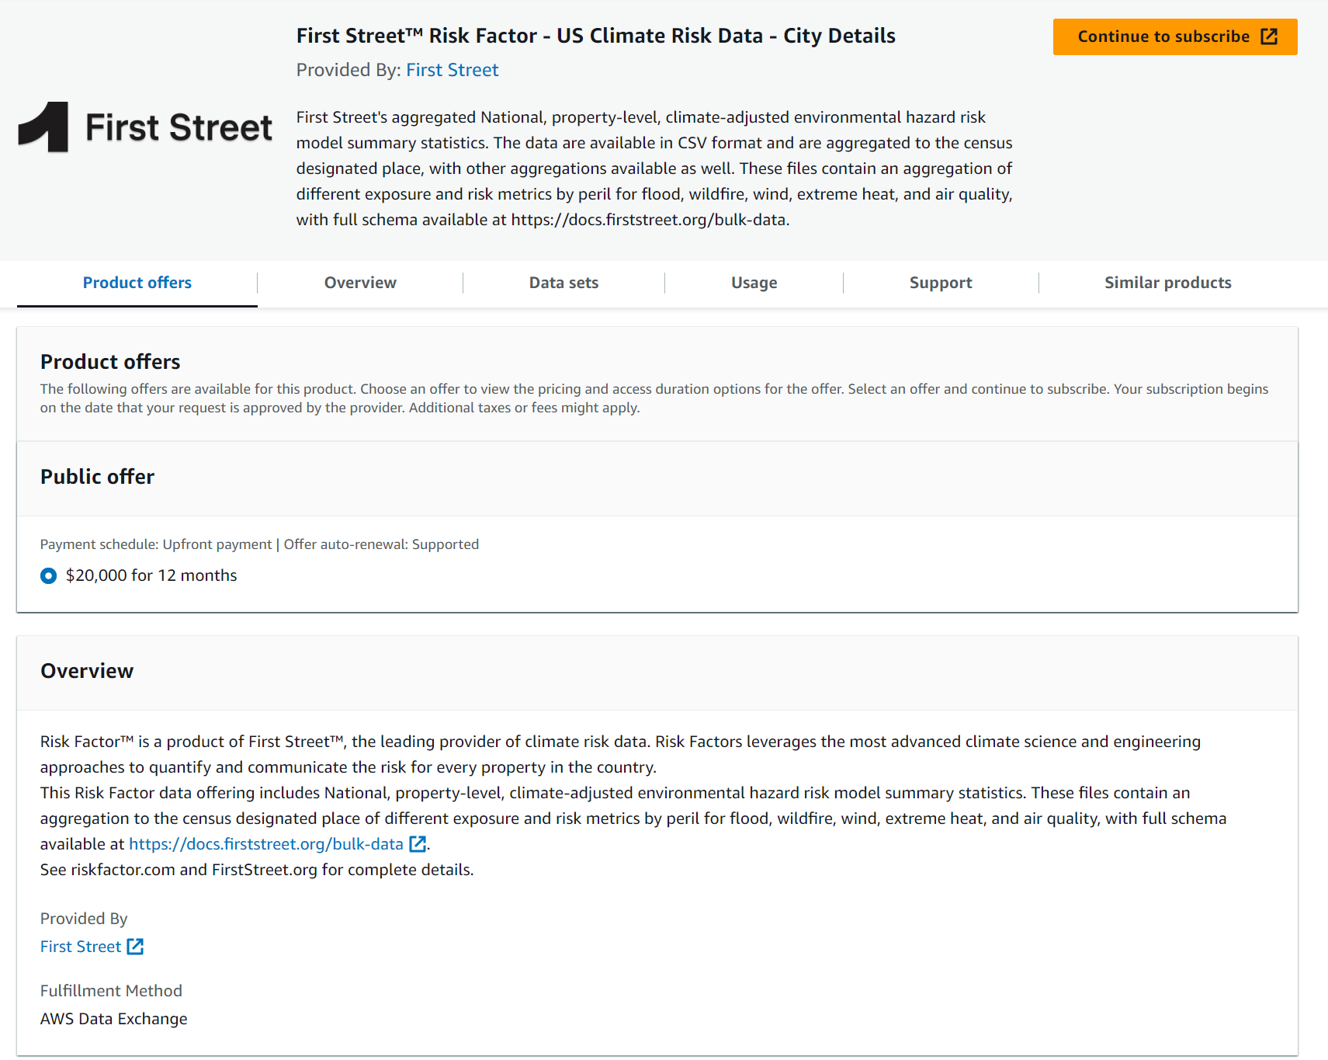
数据市场实例AWS

Slide 50
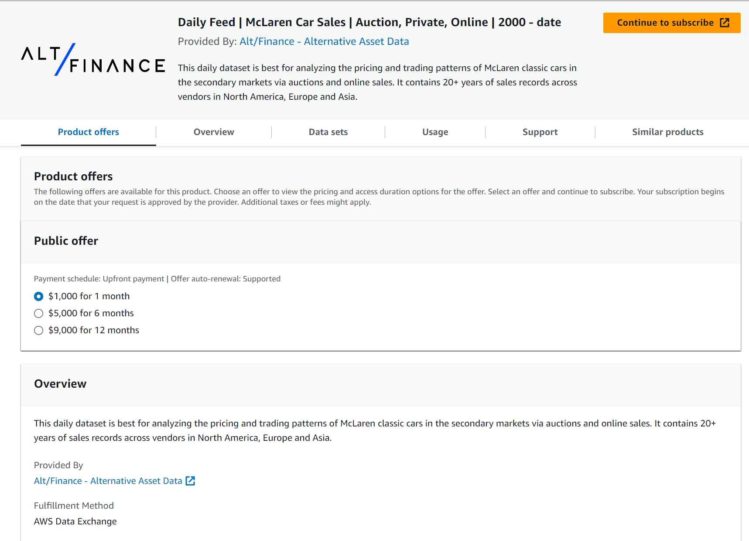
数据市场实例AWS

Slide 51
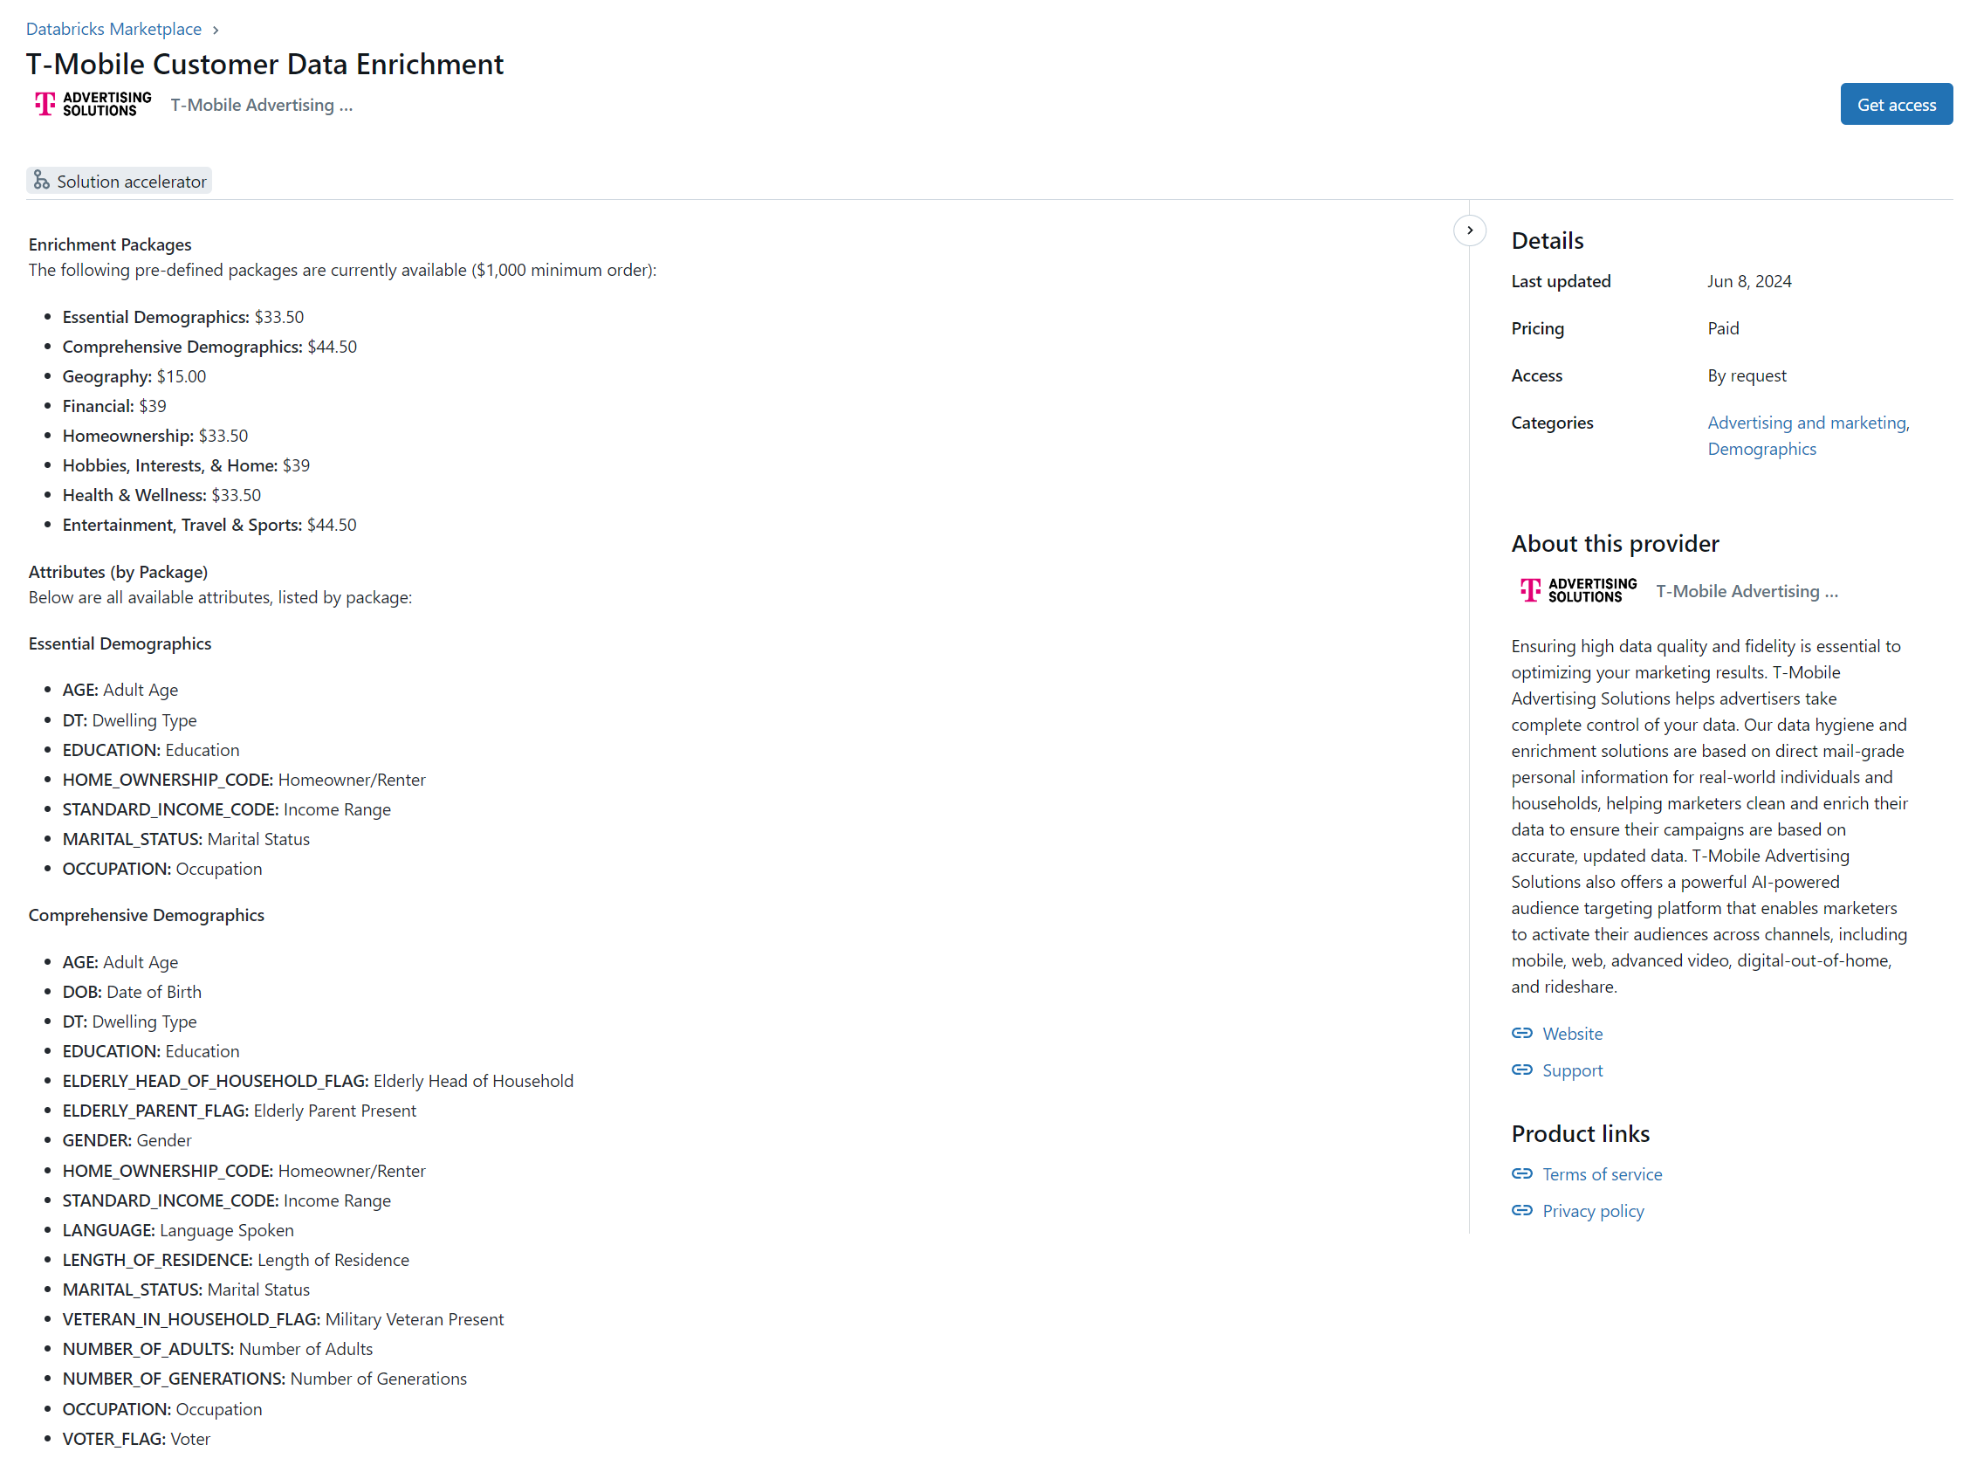
数据市场实例DataBricks

Slide 52
数据市场实例（数据堂）

Slide 53
数据市场实例（数据堂）

Slide 54
数据市场实例（数据堂）

Slide 55
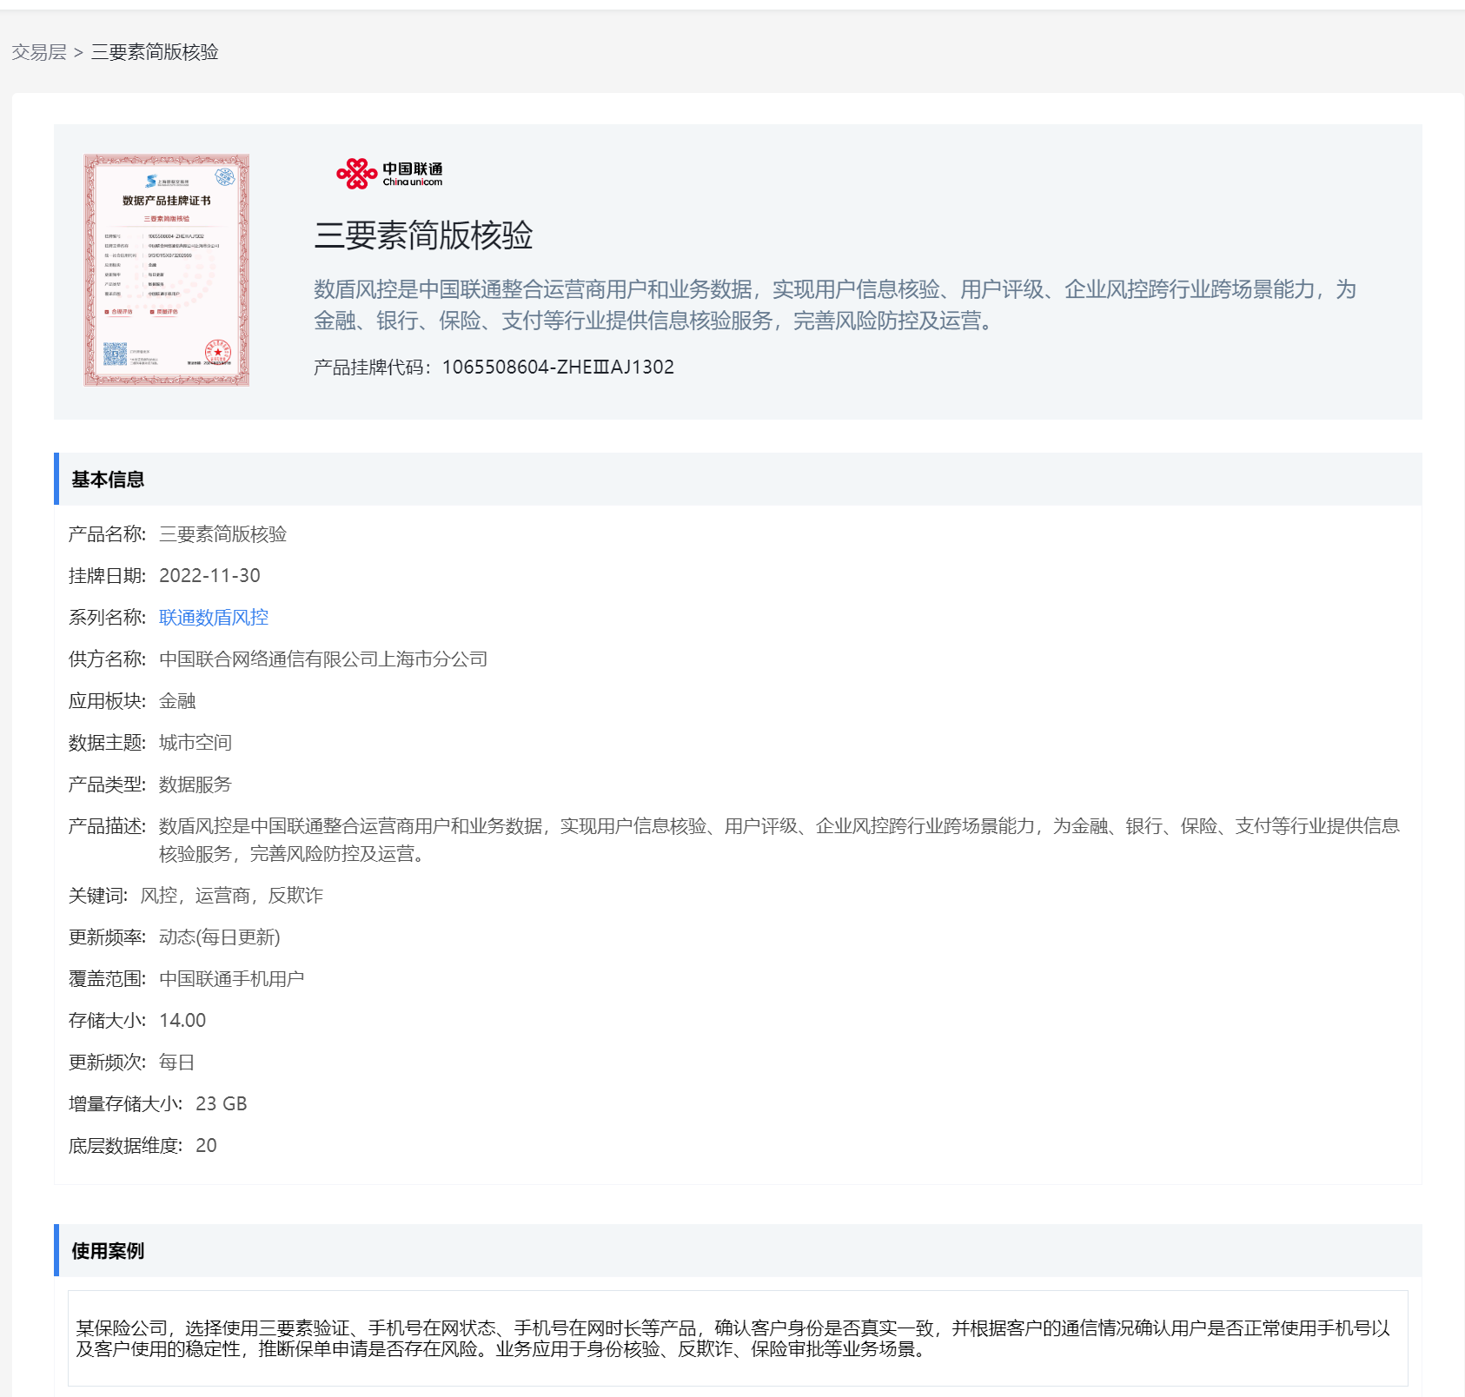
数据市场实例（上海）

Slide 56
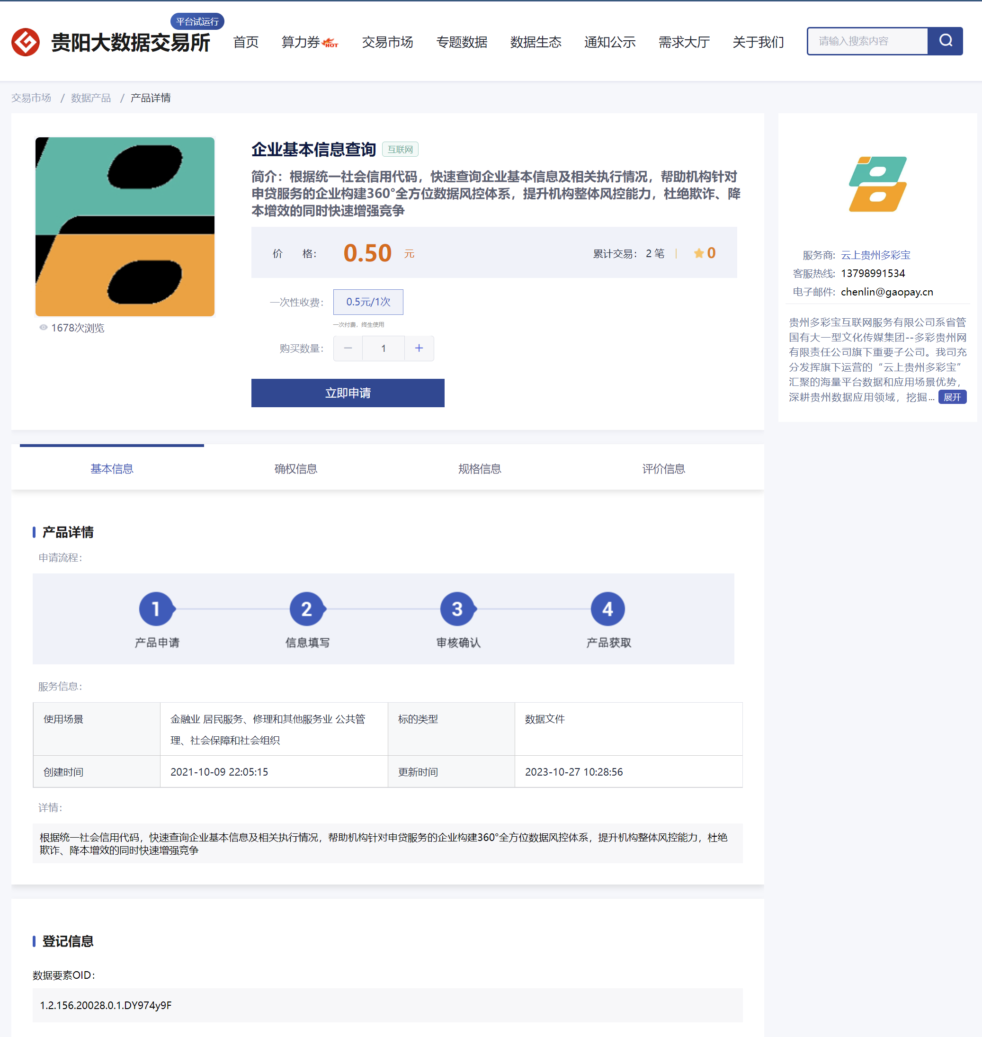
数据市场实例（贵阳）

Slide 57
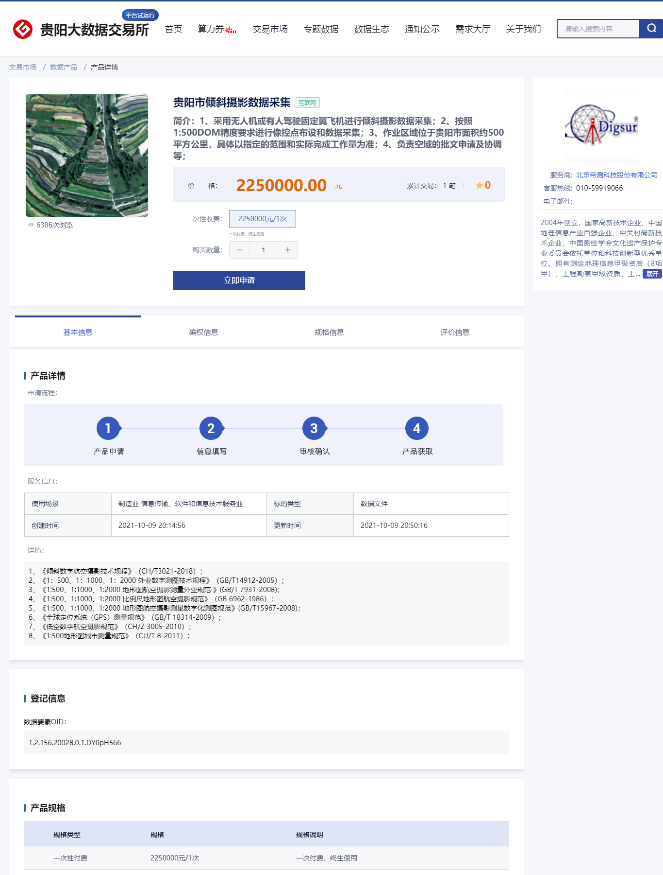
数据市场实例（贵阳）

Slide 58
小结
什么是市场？什么是生产要素？
数据要素（市场）的战略意义
数据要素与传统四大生产要素的比较
数据市场的定义
数据市场的基本要素
数据市场的设计要求
数据市场实例

